Slide 1
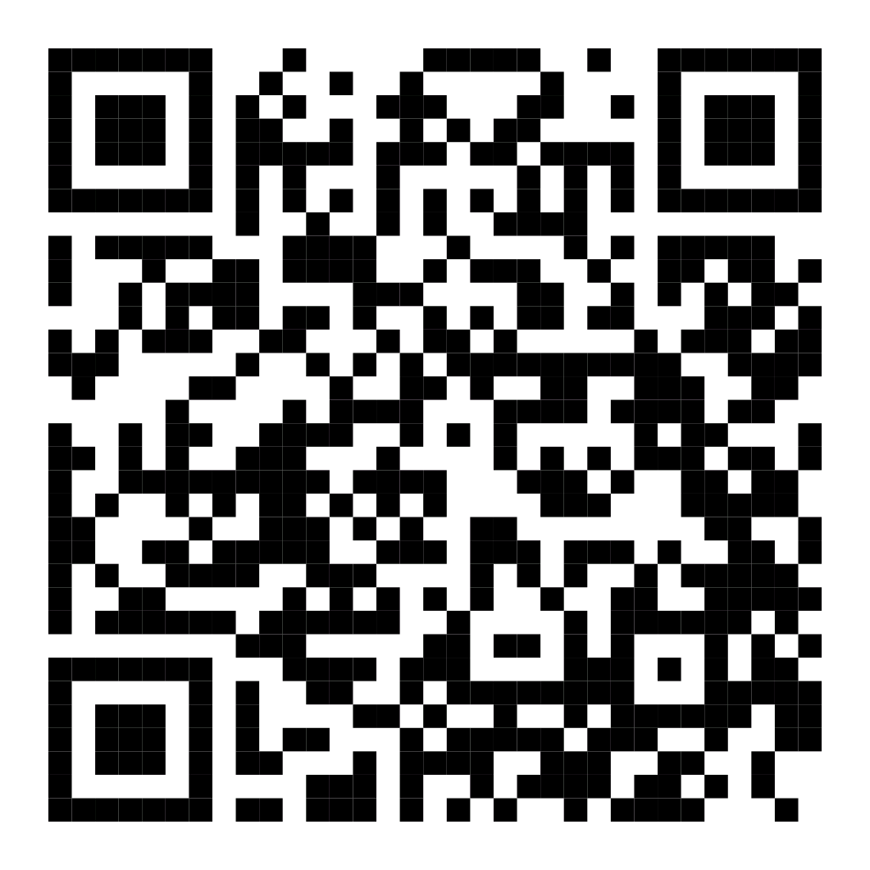
Vielen Dank!
Teilnahme an der Befragung zu kriminalpolitischen Themen
Fragebogen-Link:
https://umfrage.uni-leipzig.de/index.php/114885?lang=de

